Slide 1

Служба поддержки

Slide 2

Содержание
Деятельность компании
Структура компании
Генеральный директор
Улучшения
Развитие
Контактная информация
Мы вас ждём
Источники

Slide 3
Деятельность компании
Поддержка сотрудников компаний
Разработка собственных систем поддержки
Содержание

Slide 4
Генеральный директор
Отдел сотрудников поддержки
Поддержка офисных приложений
Поддержка финансовых приложений
Менеджер по продажам
Финансовый отдел
HR-отдел
Маркетолог
Маркетинговый отдел
Бухгалтер
Отдел разработчиков
Разработчик сайта
Разработчик систем поддержки
Администрирование ОС
Поддержка работы сайта
Тестировщик
Содержание

Slide 5

Моисеенко Павел
Бакалавриат «Информатика и вычислительная техника. Технологии разработки ПО»
Курс «Управление проектами»
Бакалавриат «Управление персоналом»
Содержание

Slide 6
Улучшения
Содержание

Slide 7
Развитие
За последние пол года количество сотрудников увеличилось в 1,5 раза
Разработали 2 собственных сервиса для поддержки за последний год
Содержание

Slide 8
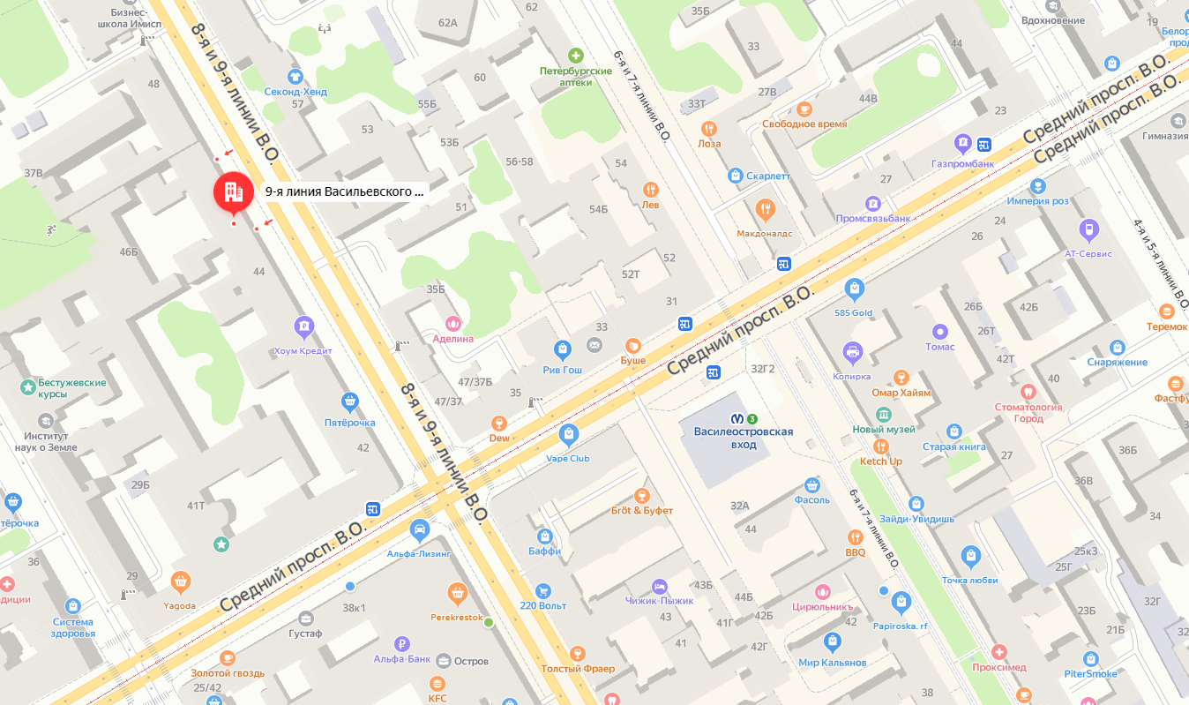

Как до нас добраться
Email: sales@hs.com
Телефон: +7 (931) 585-32-61
Адрес:
СПб, 9-я линия Васильевского острова, д. 46
Содержание

Slide 9
Мы поможем вашим сотрудникам решить проблемы с ПО!
Содержание

Slide 10
Источники
Оригинальное фото взято из профиля Максима Шафирова с сайта Crunchbase, 2020 г.
Фото карты взято с сайта Яндекс.Карты, 2020 г.
Содержание

